Slide 1
CSC217 : IA et Calcul Scientifique
Reduction de dimension/modèle par Deep Learning : AE et VAE
Samir Beneddine - samir.beneddine@onera.fr

Slide 2
Cours précédent : rappels
Introduction au Deep Learning
Perceptron = classificateur linéaire
Universal Approximation Theroem : présentation intuitive par un exemple
Entrainement d’un NN = optimisation d’une fonction de coût par descente de gradient
Méthode de calcul des gradients : Reverse Mode AD et Backpropagation
Limitations et problèmes connus
Overfiiting : définition et solutions classiques
Vanishing/exploding gradient : définition et solutions classiques
Spectral Bias : illustration sur un exemple simple
Architectures de réseaux classiques : CNN et RNN
Introduction à PyTorch (TD) (et très rapidement à pyTorch Lightning)

Slide 3
Plan du cours
Ce que le cours va aborder :
Réduction de dimension par DL : autoencodeurs
Calcul POD/PCA avec un réseau de neurones
Ajout de non-linéarité : autoencodeur
Topologie de l’espace réduit
VAE : autoencodeurs dans un cadre probabiliste
Quelques notions : KL divergence, th. de Bayes
VAE : théorie
VAE : implémentation et exemples

Slide 4
REDUCTION DE DIMENSIONS PAR DL
De la POD aux Autoencodeurs

Slide 5
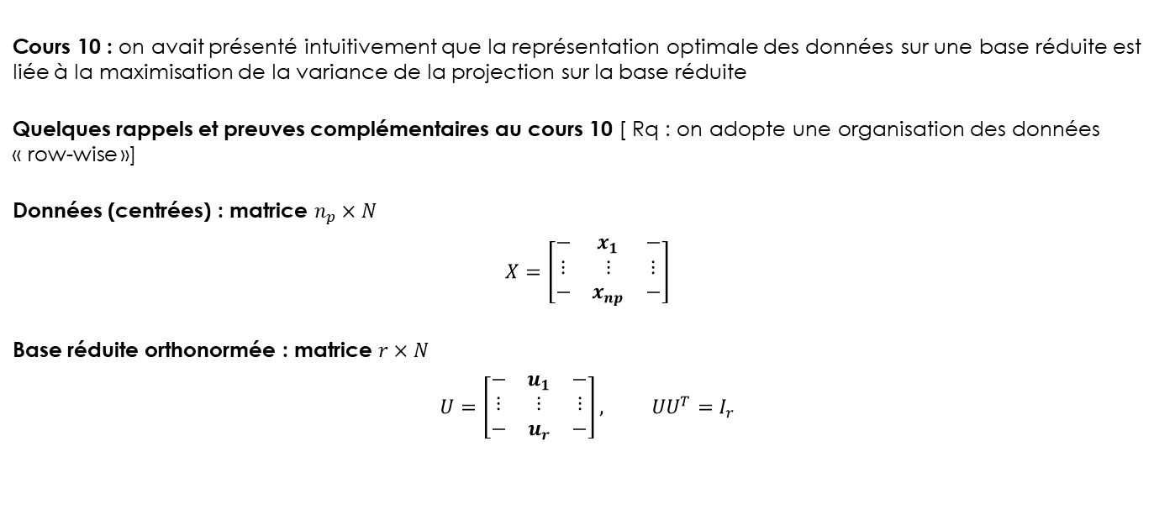
PCA = problème d’optimisation
Cours 10 : on avait présenté intuitivement que la représentation optimale des données sur une base réduite est liée à la maximisation de la variance de la projection sur la base réduite
Quelques rappels et preuves complémentaires au cours 10 [ Rq : on adopte une organisation des données « row-wise »]
Données (centrées) : matrice $n_{p}×N$
$$X=\left[\begin{matrix}− & x_{1} & − \\ ⋮ & ⋮ & ⋮ \\ − & x_{np} & −\end{matrix}\right]$$
Base réduite orthonormée : matrice $r×N$
$$U=\left[\begin{matrix}− & u_{1} & − \\ ⋮ & ⋮ & ⋮ \\ − & u_{r} & −\end{matrix}\right], UU^{T}=I_{r}$$

Slide 6
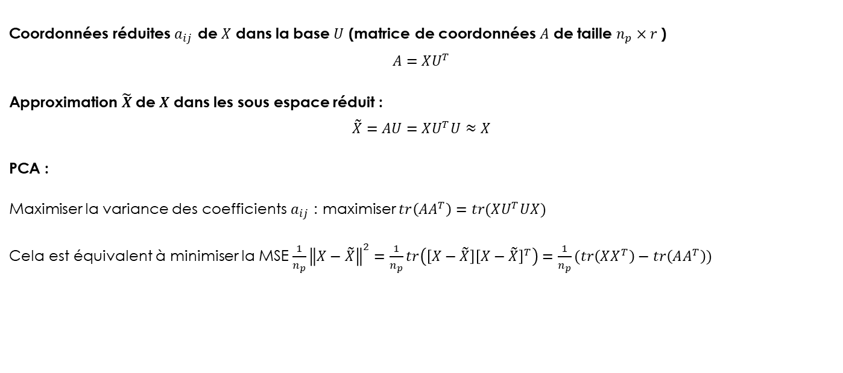
PCA = problème d’optimisation
Coordonnées réduites $a_{ij}$ de $X$ dans la base $U$ (matrice de coordonnées $A$ de taille $n_{p}×r$)
$$A=XU^{T}$$
Approximation $\tilde{X}$de $X$ dans les sous espace réduit :
$$\tilde{X}=AU=XU^{T}U≈X$$
PCA :
Maximiser la variance des coefficients $a_{ij}$ : maximiser $tr\left({AA}^{T}\right)=tr(XU^{T}UX)$
Cela est équivalent à minimiser la MSE $\frac{1}{n_{p}}{\left\|X−\tilde{X}\right\|}^{2}=\frac{1}{n_{p}}tr\left(\left[X−\tilde{X}\right]{\left[X−\tilde{X}\right]}^{T}\right)=\frac{1}{n_{p}}(tr\left(XX^{T}\right)−tr\left(AA^{T}\right))$

Slide 7
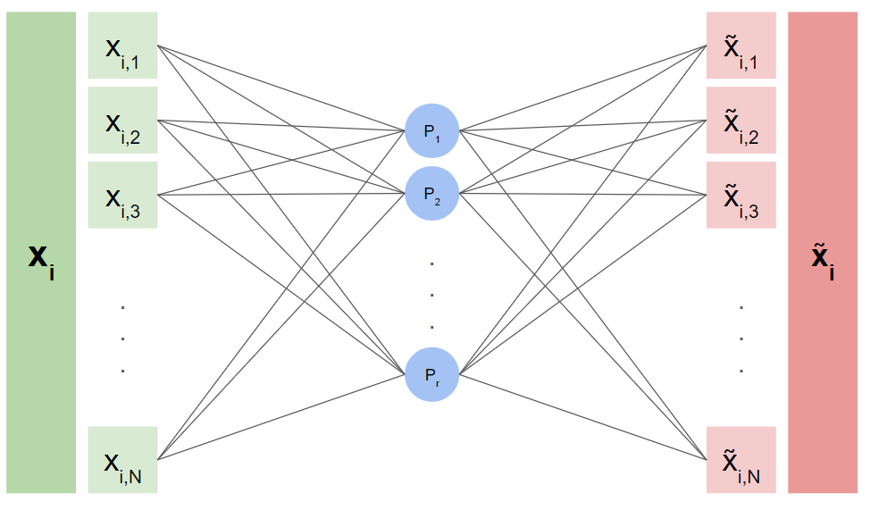





PCA sous forme d’un NN
Rappel :
$$\tilde{X}=XU^{T}U$$
Le problème de PCA/POD peut s’écrire via un réseau de neurones sans fonction d’activation
Loss :
$$MSE(x−\tilde{x})$$
$$U^{T}$$
$$U$$

Slide 8
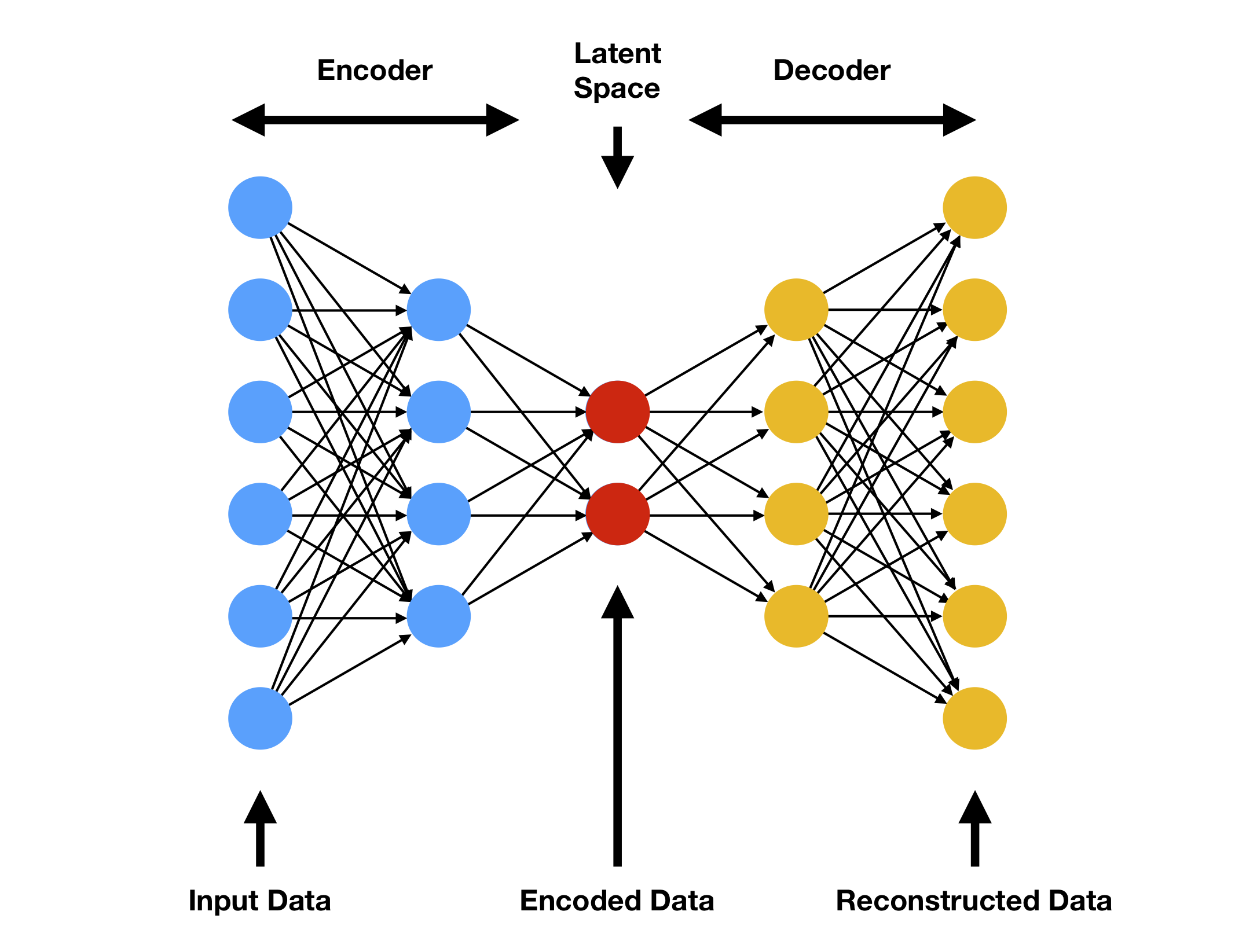



Autoencodeur
Cours 10 :
La PCA (POD) est une technique linéaire, suboptimale si les données appartiennent à un manifold courbé (non-linéaire). Une réduction de dimension plus importante est possible via des techniques non-linéaires
La généralisation du réseau précédent dans un cadre de NN avec activations non-linéaires est un autoencodeur
Loss :
$$MSE(x−\tilde{x})$$

Slide 9
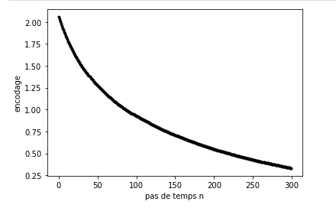
Structure de l’espace latent
Cours 10 :
On veut idéalement réduire la dimension par une transformation qui respecte la structure de l’espace originale
Comment est structuré l’espace latent de l’autoencodeur ?

Slide 10
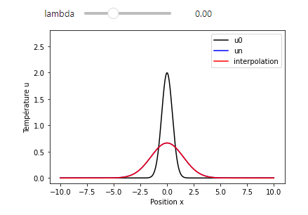
Structure de l’espace latent
Cours 10 :
On veut idéalement réduire la dimension par une transformation qui respecte la structure de l’espace originale
Peut-on interpoler dans l’espace latent ? Extrapoler ?

Slide 11
Structure de l’espace latent
Cours 10 :
On veut idéalement réduire la dimension par une transformation qui respecte la structure de l’espace originale
Peut-on interpoler dans l’espace latent ? Extrapoler ?
L’espace latent n’encode pas vraiment le manifold associé aux données

Slide 12
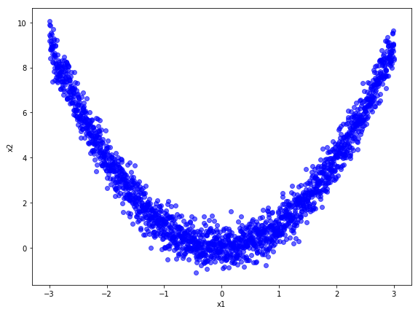
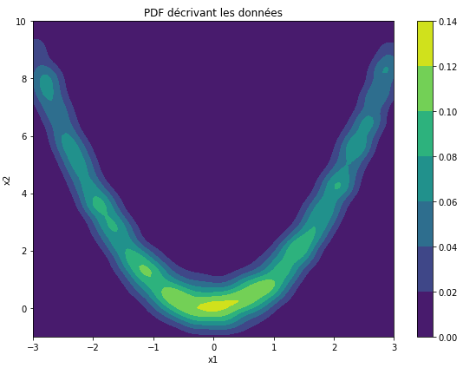
Vision probabiliste
Un manifold associé à des données peut être décrit par une p.d.f.
Si on pouvait représenter cette pdf avec un autoencodeur et l’échantilloner directement, on aurait une paramétrisation réduite du manifold

Slide 13
Notions mathématiques
Théorème de Bayes – Divergence KL

Slide 14
Théorème de Bayes
Le théorème de Bayes est un théorème central en probabilité
Il s’agit d’un théorème qui permet de savoir comment mettre à jour une probabilité par rapport à une nouvelle information
Un exemple emblématique (et contre-intuitif) :
Une société développe un test permettant de détecter les personnes atteintes d’un cancer rare qui touche 0,01% de la population
Le test à une sensibilité de 99% (99% des malades ont un test positifs) et une spécificité de 99% (99% des non malades ont un test négatifs)
Une personne tirée au hasard fait le test et est positive, quelle est la probabilité qu’elle ait ce cancer ?

Slide 15
Théorème de Bayes
Le théorème de Bayes est un théorème central en probabilité
Il s’agit d’un théorème qui permet de savoir comment mettre à jour une probabilité par rapport à une nouvelle information
Un exemple emblématique (et contre-intuitif) :
Une société développe un test permettant de détecter les personnes atteintes d’un cancer rare qui touche 0,01% de la population
Le test à une sensibilité de 99% (99% des malades ont un test positifs) et une spécificité de 99% (99% des non malades ont un test négatifs)
Une personne tirée au hasard fait le test et est positive, quelle est la probabilité qu’elle ait ce cancer ?
Réponse : moins d’1% (0,98%) de chance d’avoir le cancer

Slide 16
Théorème de Bayes
Une personne tirée au hasard fait le test et est positive, quelle est la probabilité qu’elle ait ce cancer ?
Réponse : 0,98% de chance d’avoir le cancer
Test positif, soit :
Test correct et malade
Test incorrect et non malade
Non malade
= 99,99%
Malade
= 0,01%
Test correct = 99%
Test incorrect = 1%

Slide 17
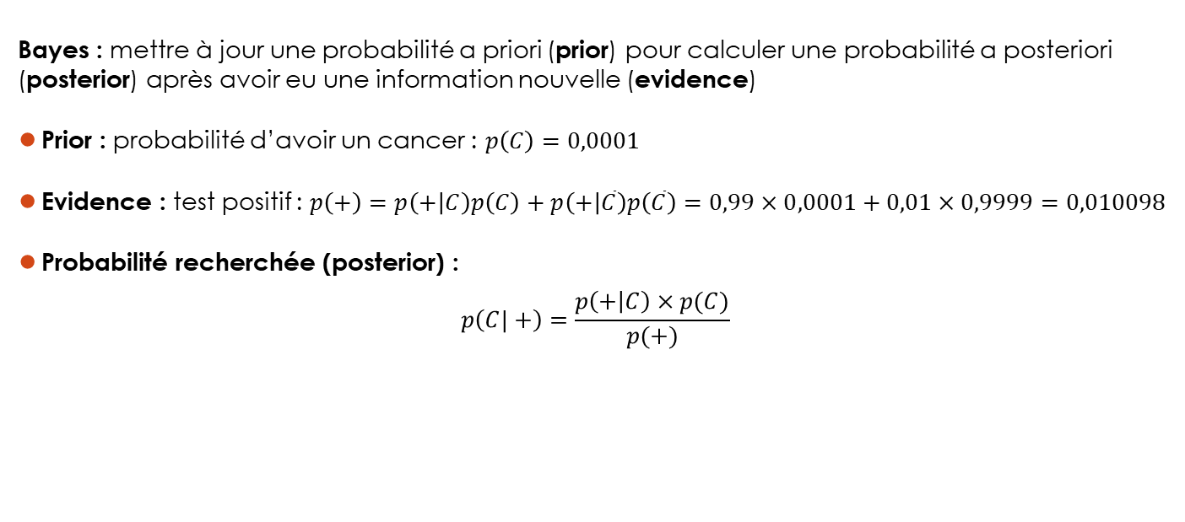
Théorème de Bayes
Bayes : mettre à jour une probabilité a priori (prior) pour calculer une probabilité a posteriori (posterior) après avoir eu une information nouvelle (evidence)
Prior : probabilité d’avoir un cancer : $p\left(C\right)=0,0001$
Evidence : test positif : $p\left(+\right)=p\left(+ | C\right)p\left(C\right)+p\left(+ | \overline{C}\right)p\left(\overline{C}\right)=0,99×0,0001+0,01×0,9999=0,010098$
Probabilité recherchée (posterior) :
$$p\left(C|+\right)=\frac{p\left(+ | C\right)×p(C)}{p(+)}$$

Slide 18
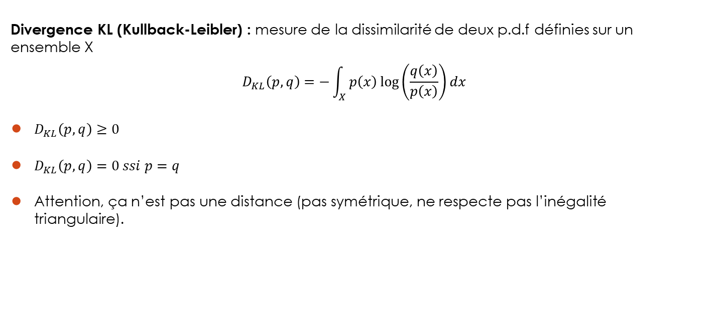
Divergence KL
Divergence KL (Kullback-Leibler) : mesure de la dissimilarité de deux p.d.f définies sur un ensemble X
$$D_{KL}\left(p,q\right)=−\int_{X}{p\left(x\right)\log\left(\frac{q\left(x\right)}{p\left(x\right)}\right)dx}$$
$D_{KL}\left(p,q\right)≥0$
$D_{KL}\left(p,q\right)=0 ssi p=q$
Attention, ça n’est pas une distance (pas symétrique, ne respecte pas l’inégalité triangulaire).

Slide 19
VARIATIONAL AE (VAE)
Théorie et applications

Slide 20
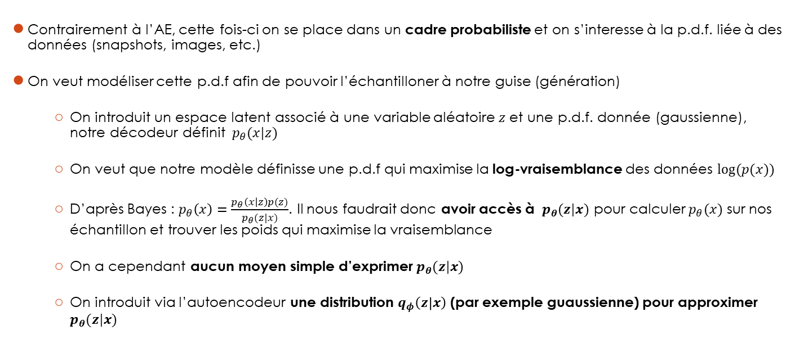
VAE
Contrairement à l’AE, cette fois-ci on se place dans un cadre probabiliste et on s’interesse à la p.d.f. liée à des données (snapshots, images, etc.)
On veut modéliser cette p.d.f afin de pouvoir l’échantilloner à notre guise (génération)
On introduit un espace latent associé à une variable aléatoire $z$ et une p.d.f. donnée (gaussienne), notre décodeur définit $p_{θ}(x|z)$
On veut que notre modèle définisse une p.d.f qui maximise la log-vraisemblance des données $log⁡(p(x))$
D’après Bayes : $p_{θ}\left(x\right)=\frac{p_{θ}\left(x | z\right)p(z)}{p_{θ}(z|x)}$. Il nous faudrait donc avoir accès à $p_{θ}(z|x)$ pour calculer $p_{θ}(x)$ sur nos échantillon et trouver les poids qui maximise la vraisemblance
On a cependant aucun moyen simple d’exprimer $p_{θ}(z|x)$
On introduit via l’autoencodeur une distribution $q_{φ}\left(z | x\right)$ (par exemple guaussienne) pour approximer $p_{θ}(z|x)$

Slide 21
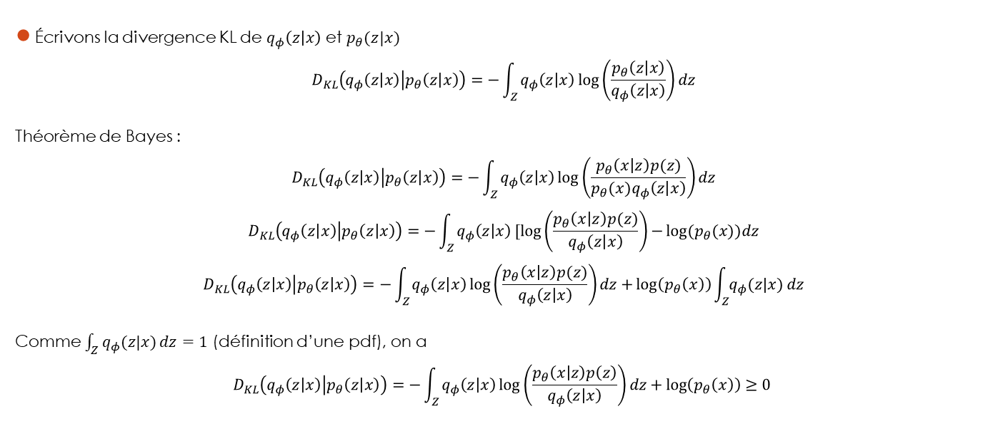
VAE
Écrivons la divergence KL de $q_{φ}\left(z | x\right)$ et $p_{θ}(z|x)$
$$D_{KL}\left(q_{φ}\left(z | x\right) | p_{θ}\left(z | x\right)\right)=−\int_{Z}{q_{φ}\left(z | x\right)\log\left(\frac{p_{θ}\left(z | x\right)}{q_{φ}\left(z | x\right)}\right)dz}$$
Théorème de Bayes :
$$D_{KL}\left(q_{φ}\left(z | x\right) | p_{θ}\left(z | x\right)\right)=−\int_{Z}{q_{φ}\left(z | x\right)\log\left(\frac{p_{θ}\left(x | z\right)p(z)}{p_{θ}(x)q_{φ}\left(z | x\right)}\right)dz}$$
$$D_{KL}\left(q_{φ}\left(z | x\right) | p_{θ}\left(z | x\right)\right)=−\int_{Z}{q_{φ}\left(z | x\right)[log\left(\frac{p_{θ}\left(x | z\right)p(z)}{q_{φ}\left(z | x\right)}\right)−log⁡(p_{θ}(x))dz}$$
$$D_{KL}\left(q_{φ}\left(z | x\right) | p_{θ}\left(z | x\right)\right)=−\int_{Z}{q_{φ}\left(z | x\right)\log\left(\frac{p_{θ}\left(x | z\right)p(z)}{q_{φ}\left(z | x\right)}\right)dz+\log\left(p_{θ}\left(x\right)\right)\int_{Z}{q_{φ}(z|x)}dz}$$
Comme $\int_{Z}{q_{φ}(z|x)}dz=1$ (définition d’une pdf), on a
$$D_{KL}\left(q_{φ}\left(z | x\right) | p_{θ}\left(z | x\right)\right)=−\int_{Z}{q_{φ}\left(z | x\right)\log\left(\frac{p_{θ}\left(x | z\right)p\left(z\right)}{q_{φ}\left(z | x\right)}\right)dz+\log\left(p_{θ}\left(x\right)\right)}≥0$$

Slide 22
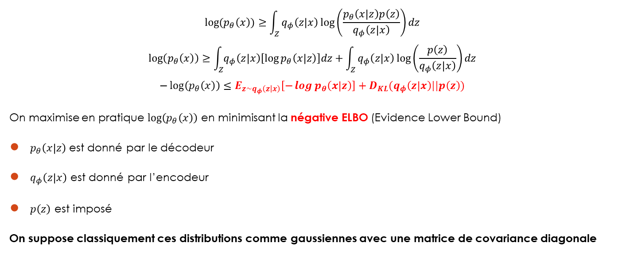
VAE
$$log⁡(p_{θ}\left(x\right))≥\int_{Z}{q_{φ}\left(z | x\right)\log\left(\frac{p_{θ}\left(x | z\right)p\left(z\right)}{q_{φ}\left(z | x\right)}\right)dz}$$
$$\log\left(p_{θ}\left(x\right)\right)≥\int_{Z}{q_{φ}\left(z | x\right)\left[\log{p_{θ}\left(x | z\right)}\right]dz}+\int_{Z}{q_{φ}\left(z | x\right)\log\left(\frac{p\left(z\right)}{q_{φ}\left(z | x\right)}\right)dz}$$
$$−\log\left(p_{θ}\left(x\right)\right)≤E_{z\sim q_{φ}\left(z | x\right)}\left[−\log{p_{θ}\left(x | z\right)}\right]+D_{KL}(q_{φ}\left(z | x\right)||p\left(z\right))$$
On maximise en pratique $\log\left(p_{θ}\left(x\right)\right)$ en minimisant la négative ELBO (Evidence Lower Bound)
$p_{θ}\left(x | z\right)$ est donné par le décodeur
$q_{φ}\left(z | x\right)$ est donné par l’encodeur
$p\left(z\right)$ est imposé
On suppose classiquement ces distributions comme gaussiennes avec une matrice de covariance diagonale

Slide 23
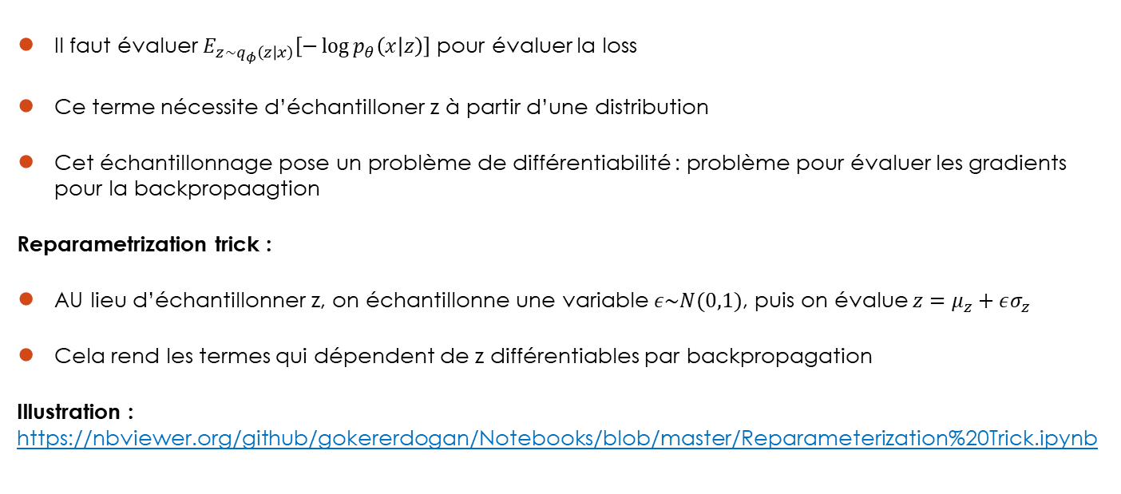
VAE : reparametrization trick
Il faut évaluer $E_{z\sim q_{φ}\left(z | x\right)}\left[−\log{p_{θ}\left(x | z\right)}\right]$ pour évaluer la loss
Ce terme nécessite d’échantilloner z à partir d’une distribution
Cet échantillonnage pose un problème de différentiabilité : problème pour évaluer les gradients pour la backpropaagtion
Reparametrization trick :
AU lieu d’échantillonner z, on échantillonne une variable $ε\sim N(0,1)$, puis on évalue $z=μ_{z}+εσ_{z}$
Cela rend les termes qui dépendent de z différentiables par backpropagation
Illustration : https://nbviewer.org/github/gokererdogan/Notebooks/blob/master/Reparameterization%20Trick.ipynb

Slide 24

VAE : latent gaussien
$q_{φ}\left(z | x\right)$ : $\frac{1}{\sqrt{2πσ_{q}^{2}}}e^{−\frac{{\left(z−μ_{q}\right)}^{2}}{2σ_{q}^{2}}}$
$p\left(z\right)$ : $\frac{1}{\sqrt{2π}}e^{−\frac{{\left(z−1\right)}^{2}}{2}}$
On peut montrer que ${−D}_{KL}(q_{φ}\left(z | x\right)|\left|p\left(z\right)\right)=\frac{1}{2}\left[1+\log\left(σ_{q}^{2}\right)−σ_{q}^{2}−μ_{q}^{2}\right]$

Slide 25
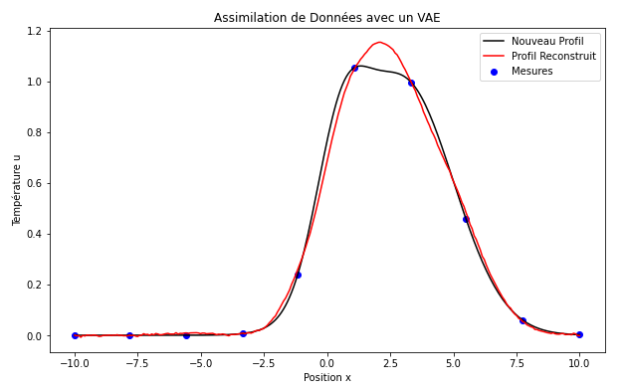
Assimilation de données
Le VAE peut être utilisé pour de l’assimilation de données :
A partir de mesures partielle, on recherche un état complet dans l’espace latent pour minimiser l’écart à une mesure

